Slide 1
DISTRIBUSI PROBABILITAS
Intanurfemi B. Hismayasari, M.Si

Slide 2
PENGERTIAN PROBABILITAS
PROBABILITAS = PELUANG
merupakan peluang tentang terjadinya sesuatu
Suatu nilai atau indeks yang digunakan untuk mengukur/ menentukan tingkat terjadinya suatu kejadian yang bersifat random (acak)

Slide 3
Oleh karena probabilitas merupakan suatu indeks atau nilai, maka probabilitas memiliki batas-batas yaitu mulai dari 0 sampai dengan 1 ( 0 ≤ P ≤ 1).
Jika P = 0, disebut probabilitas kemustahilan, artinya
kejadian atau peristiwa tersebut tidak akan terjadi.
Jika P = 1, disebut probabilitas kepastian, artinya kejadian
atau peristiwa tersebut pasti terjadi.
Jika 0 < P < 1, disebut probabilitas kemungkinan, artinya
kejadian atau peristiwa tersebut dapat atau tidak dapat
terjadi.

Slide 4
NILAI PROBABILITAS
berkisar antara 0 dan 1.
Semakin dekat nilai probabilitas ke nilai 0, semakin kecil kemungkinan suatu kejadian akan terjadi.
Sebaliknya semakin dekat nilai probabilitas ke nilai 1 semakin besar peluang suatu kejadian akan terjadi.

Slide 5
CONTOH PELUANG
Pada lemparan dadu yang memiliki mata 1 sampai 6, ada peluang untuk keluar mata 5
Pada lemparan koin yang memiliki sisi muka dan belakang, ada peluang untuk keluar muka
Pada hasil ujian mata pelajaran statistika, ada peluang untuk memperoleh nilai 100
Pada suatu hari di tempat kerja, ada peluang terdapat 2 orang yang bolos
Pada tugas mengarang di kalangan siswa SMA tertentu, ada peluang tidak terdapat kata yang salah eja
Pada satu halaman suatu buku, ada peluang terdapat 10 kata berawalan me-

Slide 6
CONTOH SOAL 1.
Dua buah dadu dilempar ke atas secara bersamaan. Tentukan probabilitas munculnya angka berjumlah 5.
Penyelesaian :
Hasil yang dimaksud (x) = 4, yaitu (1,4), (4,1), (2,3), (3,2)
Hasil yang mungkin (n) = 36, yaitu (1,1), (1,2), (1,3). ….., (6,5), (6,6).
= 0,11

Slide 7
CONTOH SOAL 2.
Dari hasil ujian statistik, 65 taruna TBP, didapat nilai-nilai sebagai berikut:
x = nilai statistik.
Tentukan probabilitas salah seorang mahasiswa yang
nilai statistiknya 8,3.
Penyelesaian :
Frekuensi mahasiswa dengan nilai 8,3 →(f) = 15
Jumlah mahasiswa (n) = 65.
= 0,23
x | 5,0 | 6,5 | 7,4 | 8,3 | 8,8 | 9,5
f | 11 | 14 | 13 | 15 | 7 | 5

Slide 8
Macam distribusi probabilitas
PROBABILITAS
Distribusi normal
Distribusi binomial

Slide 9
DISTRIBUSI NORMAL
Merupakan distribusi teoritis dari variabel random yang kontinu, distribusi yang simetris dan mempunyai bentuk seperti lonceng
Distribusi normal disebut juga dengan distribusi gauss untuk menghormati Karl Gauss (1777 – 1855) yang berhasil menemukan persamaan dari studi mengenai kesalahan dalam pengukuran yang berulang – ulang terhadap benda yang sama
Distribusi normal ditentukan oleh 2 parameter yaitu rata – rata (μ) dan standard deviasi (σ)

Slide 10
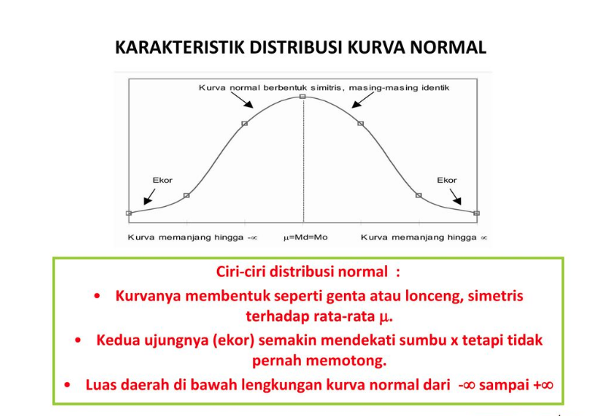

Slide 11
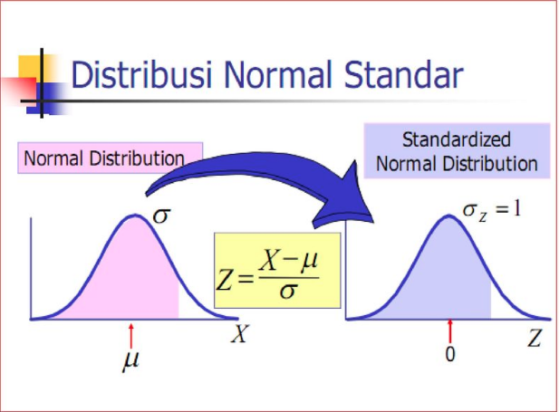

Slide 12
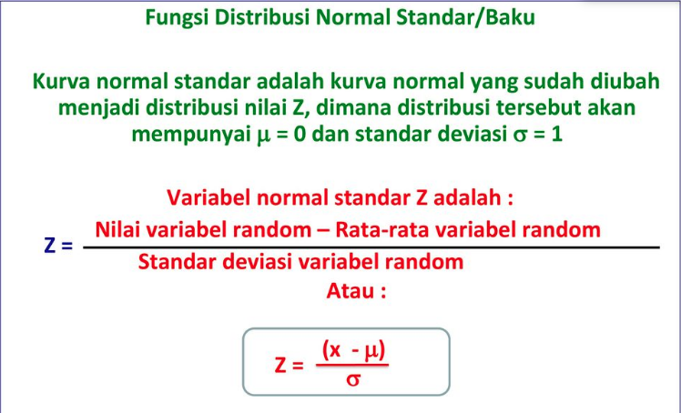
Untuk mengetahui luas di bawah kurva normal standar maka digunakan tabel luas kurva normal standar

Slide 13
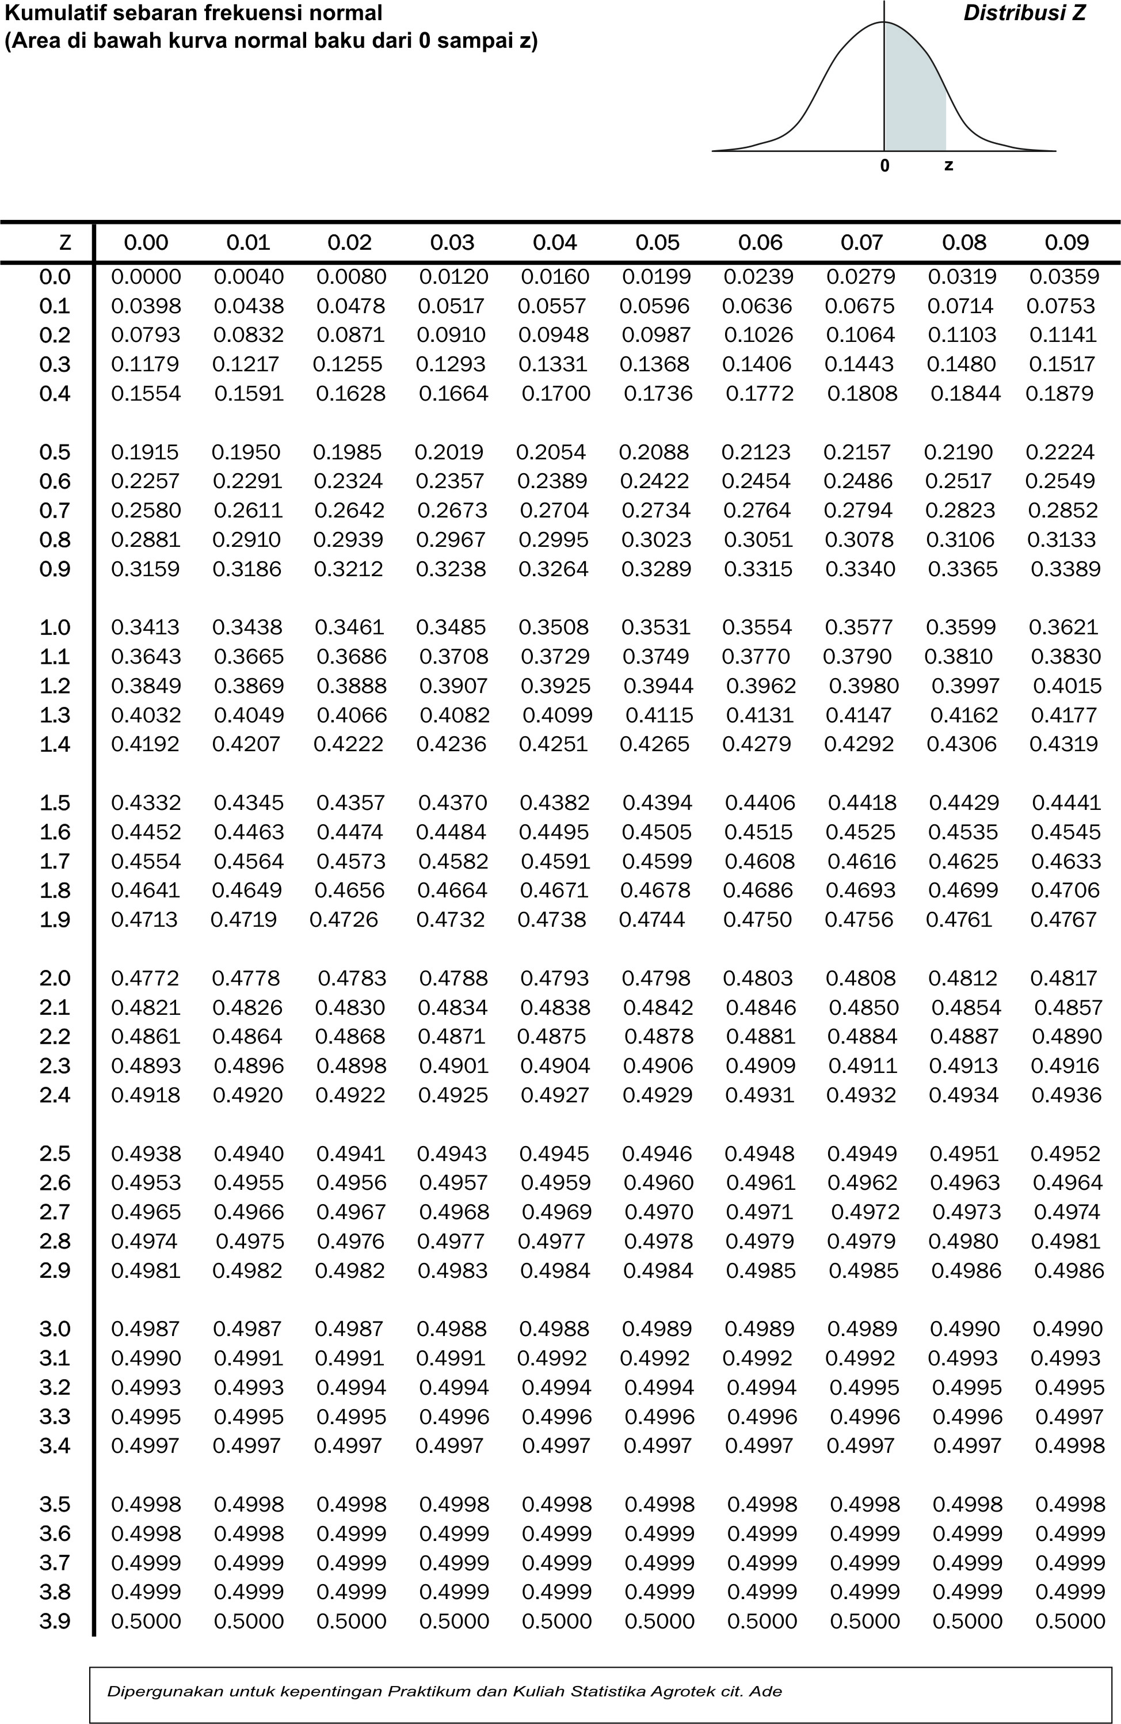
Tabel luas kurva normal standar (tabel Z)

Slide 14
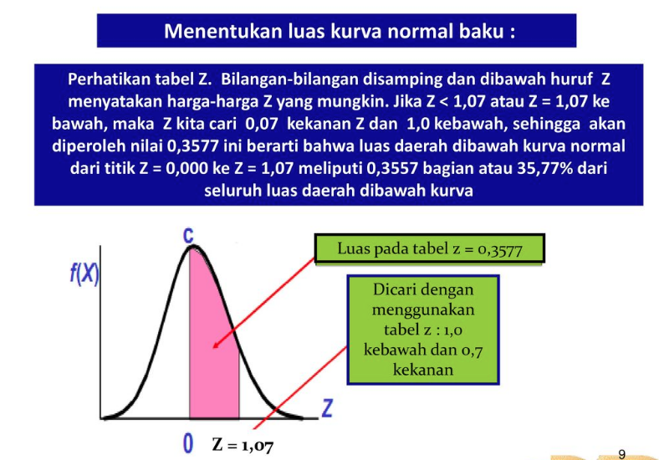
0,07

Slide 15
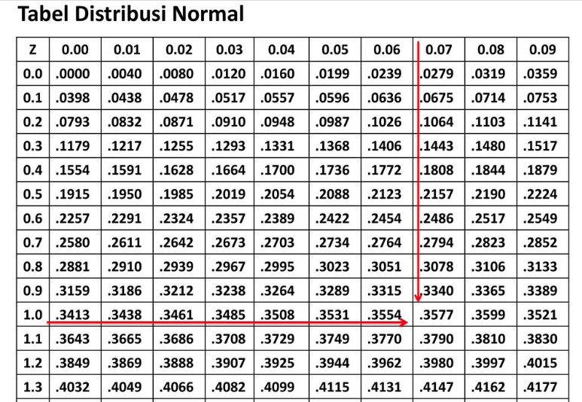

Slide 16
DISTRIBUSI BINOMIAL
Menggambarkan fenomena dengan dua hasil atau outcome. Contoh: peluang sukses dan gagal,sehat dan sakit, dsb
Penemu Distribusi Binomial adalah James Bernaulli sehingga dikenal sebagai Distribusi Bernaulli.

Slide 17
Syarat distribusi binomial
Jumlah trial merupakan bilangan bulat.
Contoh: melambungkancoin 2 kali, tidakmungkin2 ½ kali.
Setiap eksperimen mempunyai dua outcome (hasil).
Contoh: sukses/gagal,laki/perempuan, sehat/sakit,setuju/tidaksetuju.

Slide 18
Syarat distribusi binomial
Peluang sukses sama setiap eksperimen.
Contoh: Jika pada lambungan pertama peluang keluar mata uang H/sukses adalah ½, pada lambungan seterusnya juga ½.
Jika sebuah dadu, yang diharapkan adalah keluar mata lima, maka dikatakan peluang sukses adalah 1/6, sedangkan peluang gagal adalah 5/6.Untuk itu peluang sukses dilambangkan p, sedangkan peluang gagal adalah (1-p) atau biasa juga dilambangkan q, di mana q = 1-p.

Slide 19
Contoh distribusi binomial
Simbol peristiwa Binomial
b (x,n,p)
b=binomial
x=banyaknya sukses yang diinginkan (bilangan random)
n= Jumlah trial
p= peluang sukses dalam satu kali trial.
Dadu dilemparkan 5 kali, diharapkan keluar mata 6 dua kali, maka kejadian ini dapat ditulis b(2,5,1/6) dimana x=2, n=5, p=1/6

Slide 20
Contoh soal
Sebuah mata uang dilempar sebanyak 5 kali. Berapa probabilitas munculnya sisi gambar sebanyak 2 kali?
Jawab:
penulisan b(2,5,1/2)
diketahui n = 5
x = 2
p = 1/2
penyelesaian P (x,n) = nCx . p^{x} . q ^{(n-x)}
P (2,5) = 5C2 (1/2)² x (1/2) ⁽⁵⁻²⁾
= 10 x 1/4 x 1/8
= 10/32 = 5/16

